Slide 2

Защита сервиса при помощи CSP
Всеволод Шмыров
Notes:
Всем привет!
Меня зовут Сева. Я разработчик в команде API Яндекс.Карт. Мой сегодняшний доклад будет посвящен спецификации CSP. Эта спецификация предназначена защитить ваш сервис. Но давайте обо всем по порядку.

Slide 3
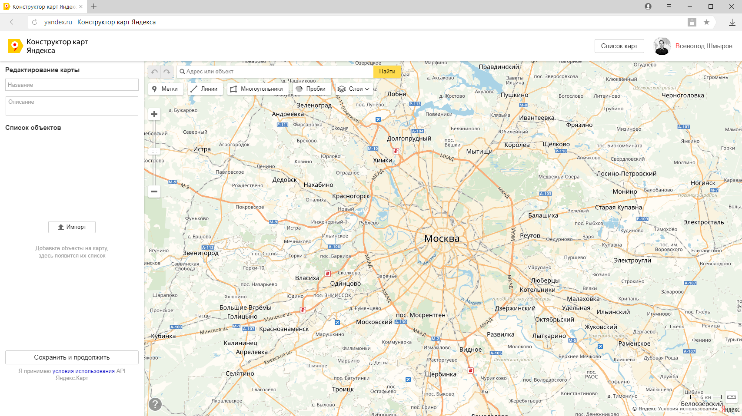

Slide 4
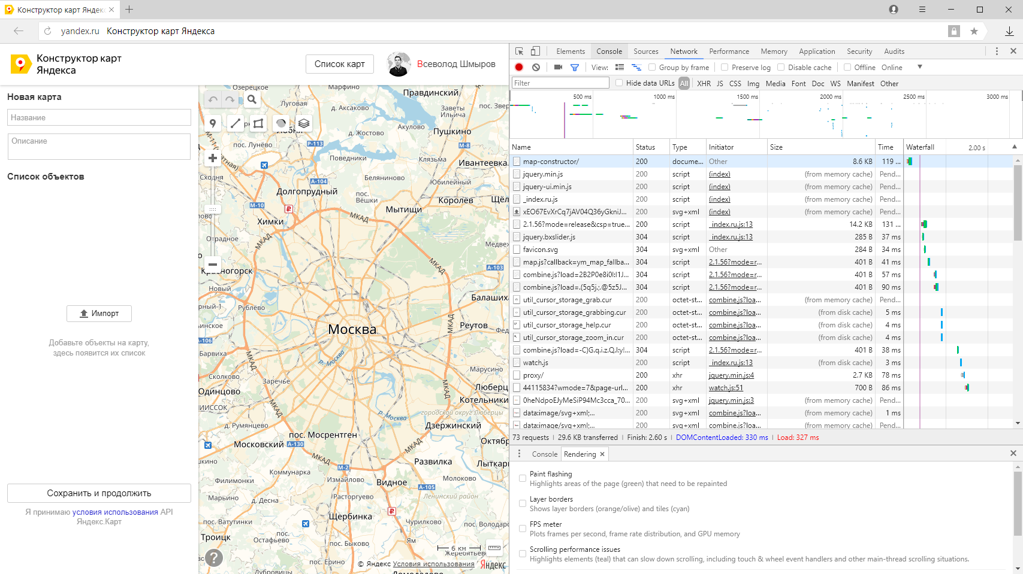

Slide 5
Source 1
css, js, ajax, img
Source 2
css, img, video
You Site
Source 4
script, img
Source 3
Iframe, img, icon

Slide 6
План доклада
Опасности

Slide 7
План доклада
Опасности
Немного самой спецификации

Slide 8
План доклада
Опасности
Немного самой спецификации
Наш опыт

Slide 9
Content Security Policy
Notes:
Вопрос в зал «Кто-то использовал CSP?»

Slide 10
CSP защищает
XSS
Data injection
Notes:
CSP называют еще один уровень защиты от различного вида встраиваемого контента.

Slide 11
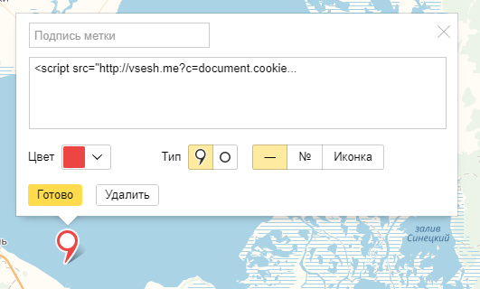

Slide 12
Источники data injection
Клиент
Третья сторона
Сервер
Notes:
Устройство пользователя

Slide 13
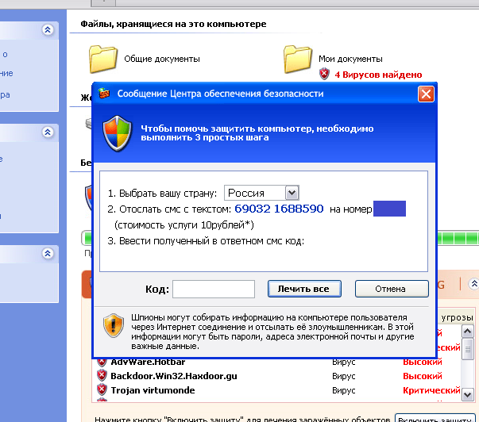

Slide 14
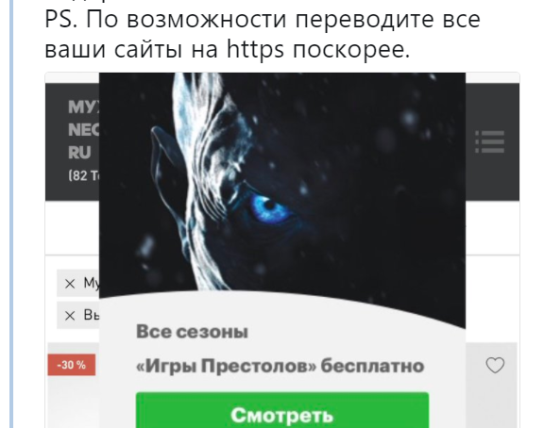

Slide 15
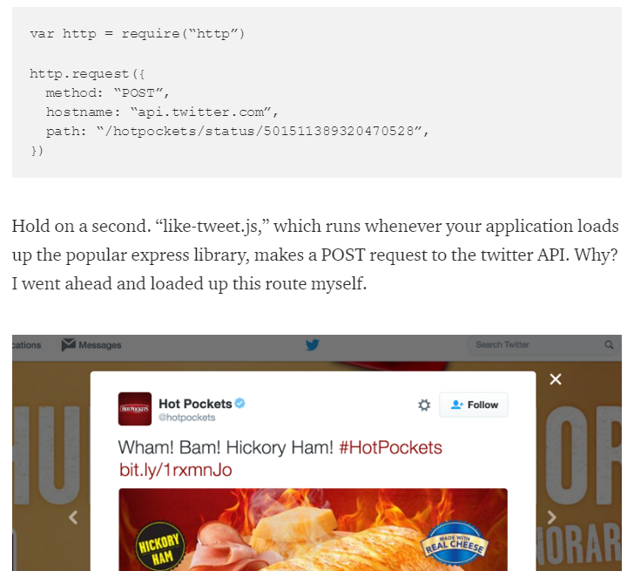

Slide 16
Спецификация
Notes:
Вопрос в зал «Кто-то использовал CSP?»

Slide 17
Content Security Policy
Белый список допустимых источников
«Дополнительный» уровень защиты
Notes:
CSP называют еще один уровень защиты от различного вида встраиваемого контента.

Slide 18
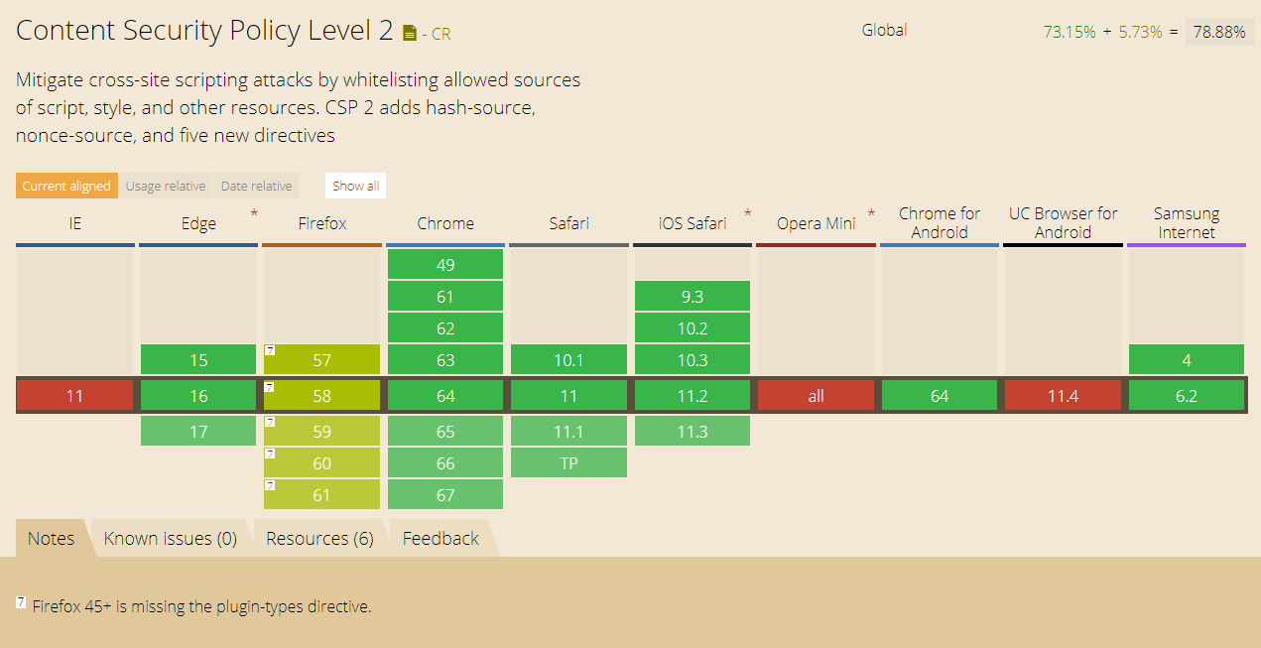

Slide 19
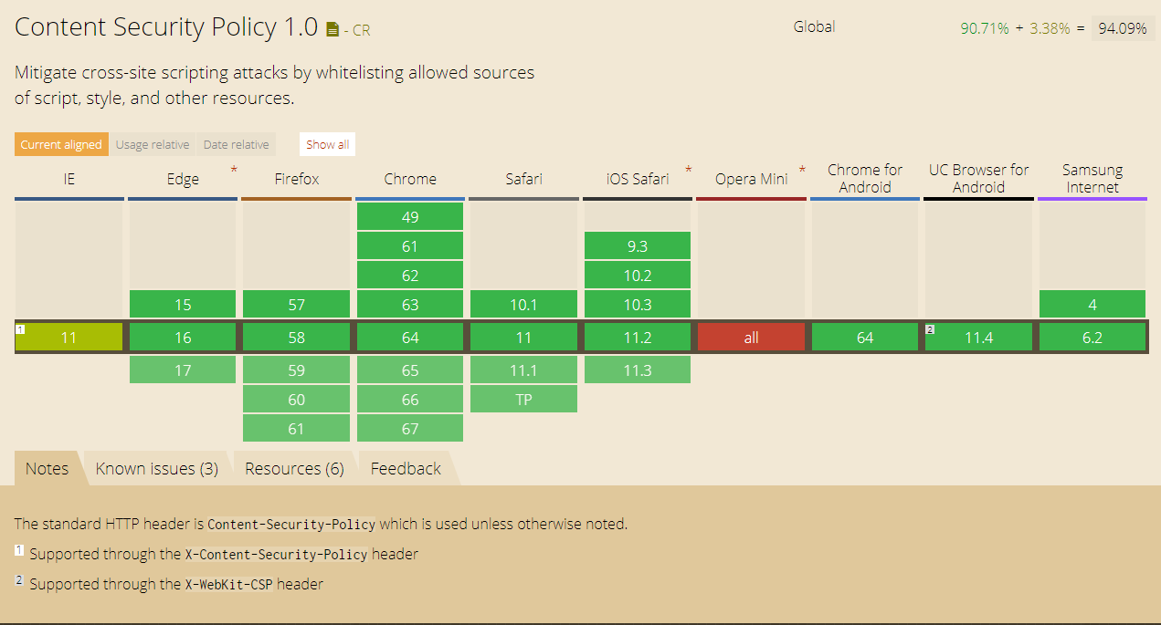

Slide 20
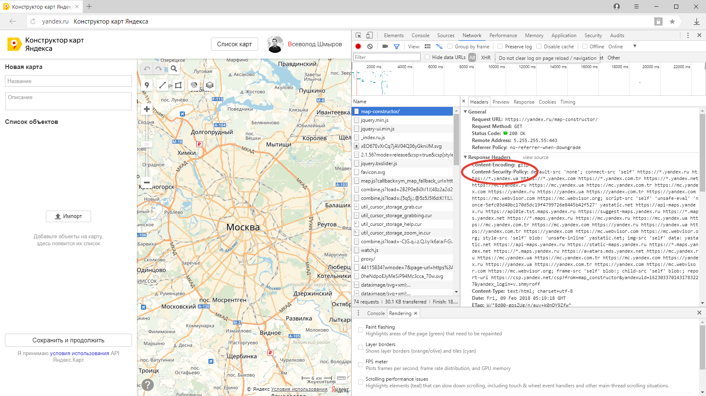

Slide 21
Content-Security-Policy: default-src {source};
img-src {source}; child-src {source};

Slide 22
default-src your-site1.com your-site2.com;

Slide 23
default-src *.your-site.com;

Slide 24
img-src 'self'; // текущий origin

Slide 25
Инструкции CSP
child-src
connect-src
default-src
font-src
frame-src
manifest-src
media-src
object-src
script-src
style-src
img-src
worker-src
form-action
base-url
...

Slide 26
style-src ...; // стили
img-src ...; // изображения
script-src ...; // сценарии

Slide 27
default-src vsesh.me;

Slide 28
default-src 'none';

Slide 29
child-src ...; // deprecated (csp 1)
frame-src ...; // csp 2

Slide 30
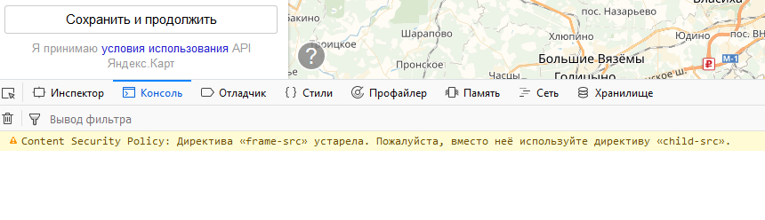

Slide 31
style-src data: // blob:;

Slide 32
script-src 'unsafe-eval';

Slide 33
style-src 'unsafe-inline';
script-src 'unsafe-inline';

Slide 34
<style> ... </style>
<div style="..."></div>

Slide 35
<script> ... </script>
<a href=# onclick=""></a>

Slide 36
style-src 'unsafe-inline' nonce-<base64>;

Slide 37
<script nonce="..."></script>
<style nonce="..."></style>

Slide 38
connect-src ...;
// fetch, WebSocket, EventSource

Slide 39
JSONP
script-src
запрос
курильщика
CORS
connect-src
запрос
здорового человека

Slide 40
Как сформировать список?

Slide 41
API Карт
Набор CSP правил
Метрика
Набор CSP правил
Конструктор Яндекс.Карт
i-bem
Передача nonce
HTML2Canvas
Отсутствие CSP

Slide 42
report-uri https://site.ru

Slide 43
report-uri
Отправка отчета о нарушении CSP
Notes:
CSP называют еще один уровень защиты от различного вида встраиваемого контента.

Slide 44
report-uri
Отправка отчета о нарушении CSP
Content-Security-Policy-Report-Only
Notes:
CSP называют еще один уровень защиты от различного вида встраиваемого контента.

Slide 45
report-uri
Отправка отчета о нарушении CSP
Content-Security-Policy-Report-Only
report-to
Notes:
CSP называют еще один уровень защиты от различного вида встраиваемого контента.

Slide 46
<svg xmlns="http://www.w3.org/2000/svg">
<rect style=" ... " height="10" width="10" x="10" y="10" />
</svg>

Slide 47
Как тестировать?

Slide 48
<meta http-equiv="Content-Security-Policy" content=" ... " />

Slide 49
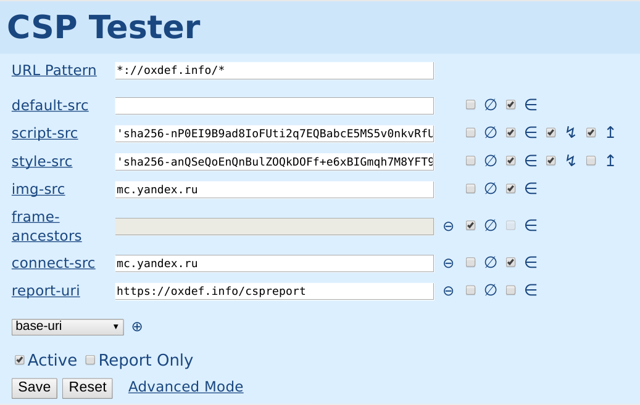

Slide 50
Заключение
Notes:
Вопрос в зал «Кто-то использовал CSP?»

Slide 51
Поддержка CSP в проекте
Обрабатываем «unsafe» операции
Составляем список ресурсов
Включаем правила в режиме Report-Only
Notes:
Не нужно забыть про другие способы защиты (https, своя защита от xss)

Slide 52
Поддержка CSP в своей библиотеке
Чем меньше правил, тем лучше
Документируем список необходимых ресурсов
Убираем «unsafe» операции / учитываем nonce

Slide 53
Полезные материалы
https://clck.ru/Cggbc

Slide 54

vkontakte
twitter
instagram
skype
bitbucket
Спасибо за внимание!
Всеволод Шмыров
vsesh@yandex-team.ru
@vsesh
vsevolod.shmyrov
vsesh

